Slide 1
ỦY BAN NHÂN DÂN QUẬN LONG BIÊN
TRƯỜNG TIỂU HỌC ĐÔ THỊ VIỆT HƯNG
BÀI GIẢNG ĐIỆN TỬ
KHỐI 3
MÔN: TIẾNG VIỆT

Slide 2
NGHE – VIẾT
Cáζ ǟừng ǇrΪg wắng
Khi wắng đã ηạt jàu Λłn ηững vī cây, εúng Ǉċ ǟa ωϙ ǇrΪg ǇΗĞc wuĒ. Tςłn đưŊg, Ūg ΓϜ ωϙ ηững cáζ ǟừng κuở xưa. BΗĞt bao cảζ sắc ηư hΗİn ǟa Ǉrưϐ jắt εúng Ǉċ: bầy νΰŖ Ǉiζ wθịε đáζ đu Λłn càζ cao, đàn hưΫ wai xiζ Α−p và hΗϛn làζ ǟủ ηau ǟa ǧίĒ, ηững vạt cỏ đẫm ǧΰΩg lΪg laζ ǇrΪg wắng.

Slide 3
THẢO LUẬN NHÓM
Đoạn văn nói về gì?

Slide 4
CHIA SẺ TRƯỚC LỚP
Vẻ đẹp của cảnh vật núi rừng thưở xưa.

Slide 5
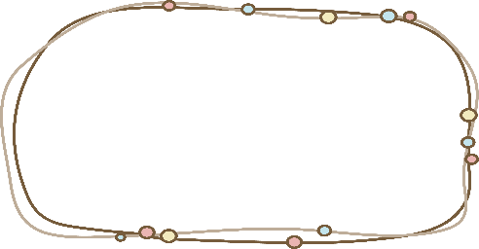
Luyện đọc từ khó
vòm cây
vòm cây

Slide 6
Luyện đọc từ khó
vòm cây
thuở xưa
thuở xưa

Slide 7
Luyện đọc từ khó
vòm cây
thuở xưa
đẫm sương
đẫm sương

Slide 8
Tiêu chí đánh giá
1. Sai không quá 5 lỗi
2. Chữ viết rõ ràng, sạch đẹp
3. Trình bày đúng hình thức

Slide 9
2
BÀI TẬP CHÍNH TẢ

Slide 10
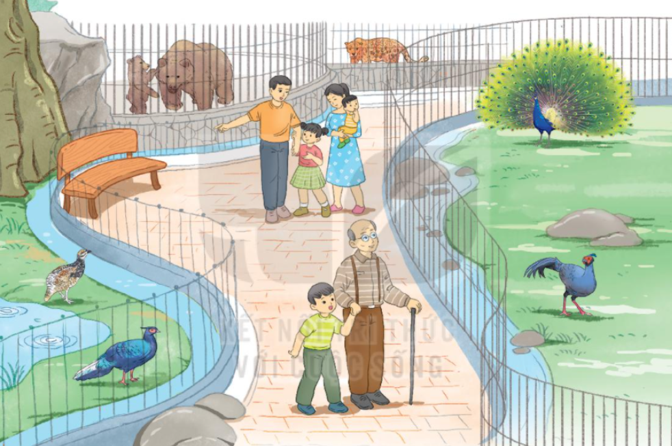
2. Nhìn tranh, tìm và viết tên sự vật có tiếng bắt đầu bằng g hoặc gh
gấu
ghế đá
gà gô
cu gáy
gậy

Slide 11
3. Tìm thêm các từ ngữ có tiếng bắt đầu bằng g hoặc gh.
Kĩ thuật Khăn trải bàn
Mỗi HS tìm một tiếng bắt đầu bằng g hoặc gh

Slide 12
Từ ngữ có tiếng bắt đầu bằng g | Từ ngữ có tiếng bắt đầu bằng gh
bàn gỗ
ghi bài
ghép hình
Con gà
gay go
bạn gái
ghê sợ
con ghẹ
ghé thăm
gấp giấy

